Slide 1

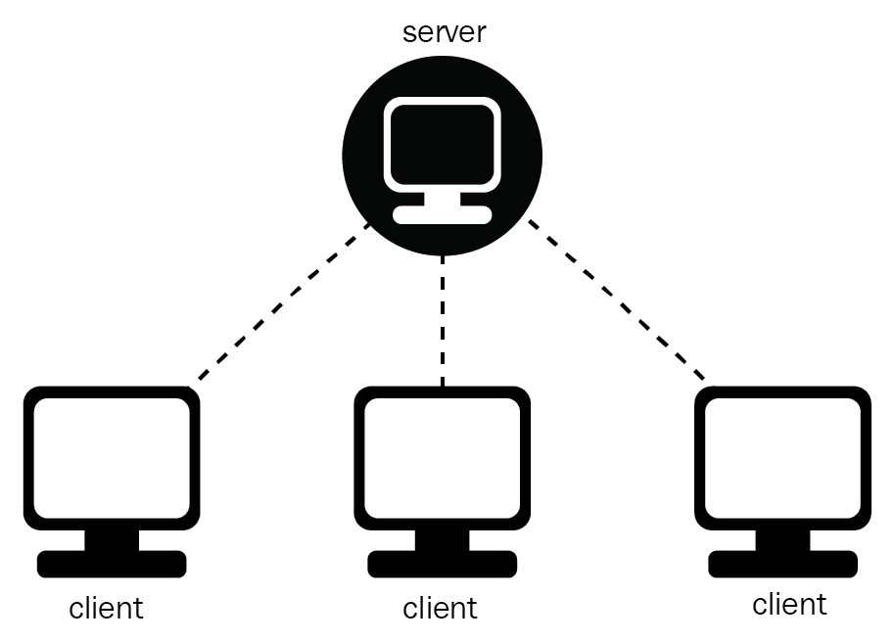

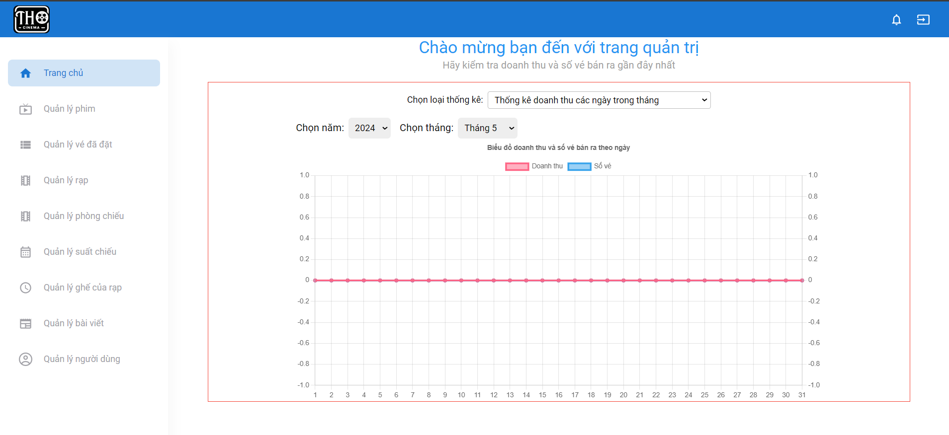


TRƯỜNG ĐẠI HỌC CÔNG NGHIỆP HÀ NỘI
NGÀNH CÔNG NGHỆ THÔNG TIN
XÂY DỰNG WEBSITE ĐẶT VÉ XEM PHIM TRỰC TUYẾN CHO CỤM RẠP CHIẾU PHIM THO CINEMA
Sinh viên: Nguyễn Văn Thọ* GVHD: TS.Lê Thị Anh
Lý do chọn đề tài:
Trước đây để có thể đi xem phim khách hàng cần phải ra tận rạp chiếu phim mới có thể mua được vé. Bên cạnh đó việc quản lý vé theo phương thức thủ công làm cho khách hàng mất rất nhiều thời gian, phải xếp hàng chờ đợi hay vào những ngày lễ cũng có thể không mua được vé theo yêu cầu. Để giải quyết các vấn đề đó thì website đặt vé xem phim trực tuyến có rất nhiều ứng dụng trong ngành giải trí cũng như trong lĩnh vực kinh doanh của ngành này.
Mục tiêu:
Phát triển một hệ thống đặt vé xem phim trực tuyến hoàn chỉnh và hiệu quả: Mục tiêu chính của dự án là xây dựng một trang web cho phép người dùng có thể dễ dàng truy cập, tìm kiếm và đặt vé xem phim một cách thuận tiện và nhanh chóng ở bất kì nơi đâu và lựa chọn cho mình những bộ phim yêu thích với suất chiếu thích hợp; tối ưu hóa trải nghiệm người dùng; tối ưu hóa quy trình quản lý và bán vé cho các rạp phim; kiểm soát an toàn thông tin; nâng cao hiệu suất và tính linh hoạt.
Công nghệ sử dụng trong dự án:
ASP.NET Core – Reactjs – SQL Server
Mô hình Client Server:
Mô hình Client Server là mô hình mạng máy tính trong đó các máy tính con được đóng vai trò như một máy khách, chúng làm nhiệm vụ gửi yêu cầu đến các máy chủ. Để máy chủ xử lý yêu cầu và trả kết quả về cho máy khách đó.
Kết quả đạt được:
Cho phép người dung có thể đặt vé và thanh toán online, xem thông tin chi tiết phim, xem thông tin rạp; Quản trị viên có thể quản lý rạp, phòng chiếu, suất chiếu, tài khoản, theo dõi doanh số,…
Phạm vi:
- Website dành cho khách hàng: Trang web được thiết kế và phát triển để đáp ứng nhu cầu của khách hàng khi họ truy cập vào trang web đặt vé của cụm rạp. Nó sẽ cung cấp thông tin chi tiết về phim, lịch chiếu và các thông tin liên quan.
- Giao diện quản trị: Một phần quản trị sẽ được tạo ra để quản lý và cập nhật nội dung trên trang website. Điều này sẽ cho phép người quản lý của cụm rạp sẽ quản lý, cập nhập thông tin về rạp, phim, lịch chiếu, tin tức, người dùng.
Tài liệu tham khảo:
[1]. Hoàng Quang Huy, Phùng Đức Hòa, Trịnh Bá Quý, Nhập môn công nghệ phần mềm, NXB Đại học Công nghiệp Hà Nội.
[2]. Nguyễn Thị Thanh Huyền, Ngô Thị Bích Thúy, Phạm Thị Kim Phượng, Giáo trình phân tích thiết kế hệ thống, NXB Giáo dục VN.
[3]. ThS. Nguyễn Minh Đạo, Lập trình Web với ASP.NET, NXB Đại học Quốc gia TP. Hồ Chí Minh
[4]. Giáo trình thiết kế web, Trường đại học Công Nghiệp Hà Nội.
Màn hình trang chủ
Màn hình quản trị viên
nguyenthogr.th@gmail.com
Số 19 ngõ 130, Hồ Tùng Mậu, Cầu Giấy, Hà Nội

